Slide 1
Velikonoce
29. Dubna 2017

Slide 2
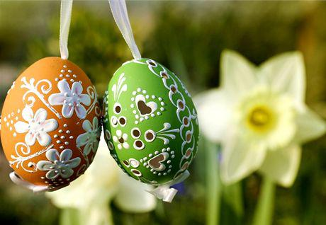
NĚCO O VELIKONOCÍCH - ZVYKY
O Velikonocích se malují vajíčka, peče se beránek a tak dál.
Kluci si většinou vykoledují něco dobrýho.
Na Květnou neděli chodí v našem kraji na koledu holky, ale v jiných krajích ne, tam chodí jen kluci.

Slide 3
Výpočet data Velikonoc
Velikonoce nemají pevně dané datum, ale jsou to tzv. pohyblivé svátky – datum se mění v závislosti na datu prvního úplňku po jarní rovnodennosti. Výpočet data Velikonoc je postup, kterým lze datum velikonoční neděle a tím i dalších souvisejících svátků určit vypočtením fází Měsíce pro daný rok.
Letos se Velikonoce slaví 16. dubna.

Slide 4
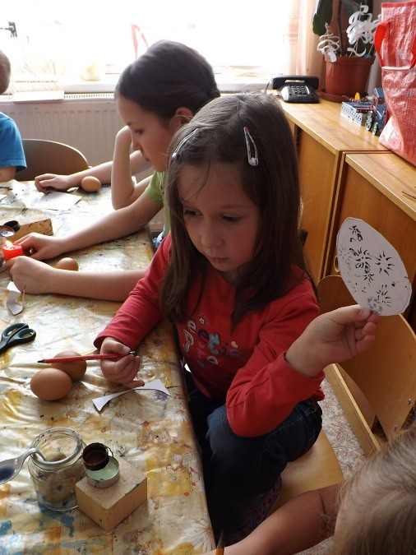
Velikonoce a naše škola
Ve škole o Velikonocích barvíme vajíčka,
pečeme a tak.

Slide 5
Zdroj: Wikipedie 29.dubna 2017

